Slide 1
CasePilot
自然语言用例工作台
用户意图、工作区联动与真实验收
产品 Demo / 2026.10.06
01
Notes:
讲解约 20 秒。介绍本次 Demo 的工作区分工：用户提出请求，在工作区确认变更。材料基于 2026-10-06 的独立集合真实验收。

Slide 2
当前模型配置
使用位置 | 当前值 | Demo 中的说明
界面默认选择 | ark-code-latest | 火山方舟 Coding Plan
后端 auto / 备用 | doubao-seed-2.0-lite | 部分阶段超时后切换
真实执行记录 | 按阶段记录实际模型 | 去重使用 ark，生成曾切换备用
现场以输入框的模型选择和任务阶段记录为准
这两种默认值目前不同，auto 不代表固定使用 ark-code-latest。
02
Notes:
来源：实时 GET /api/v1/generation-models，API 与 Agent 配置和真实 workflow_runs。界面默认由模型列表首项决定。auto 在后端解析到 CASEPILOT_AGENT_MODEL，当前为 doubao-seed-2.0-lite。ark-code-latest 是服务端暴露的路由名，本材料不推断其底层具体模型。

Slide 3
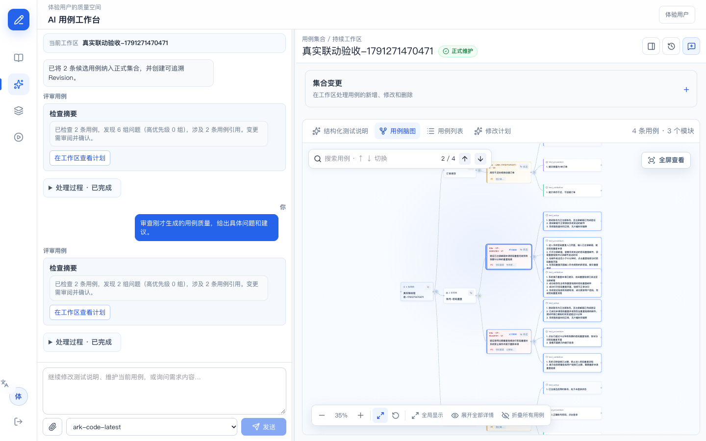
对话、脑图与 Review 的分工
对话区
请求与结论
脑图
用例结构与定位
Review
证据与变更确认
03
Notes:
展示真实系统全景。对话显示请求、处理步骤和摘要，脑图用于浏览和定位，Review 工作区承接证据、候选与字段差异。图中是已完成验收的持久化结果。来源：本次实录截图 01-workspace.png。

Slide 4
七类意图的处理边界
用户意图 | 结果展示位置 | 正式用例何时变化
查询用例 | 对话中的匹配结果 | 不变化
重复冗余检查 | 摘要及 Review 建议 | 确认删除后变化
质量 Review | 检查证据及改进建议 | 检查本身不变化
修改用例 | 工作区字段差异 | 确认应用后变化
删除用例 | 工作区受影响清单 | 明确确认后软删除
新增用例 | 测试说明及候选列表 | 确认纳入后增加
知识问答 | 对话解释 | 不变化
04
Notes:
这一页用于建立观众预期。所有行都经过本轮真实系统验收。生成先产生测试说明和候选，确认纳入才增加正式用例。明确的标题修改、查询可由确定性逻辑处理，不意味着每一步都会调用模型。

Slide 5
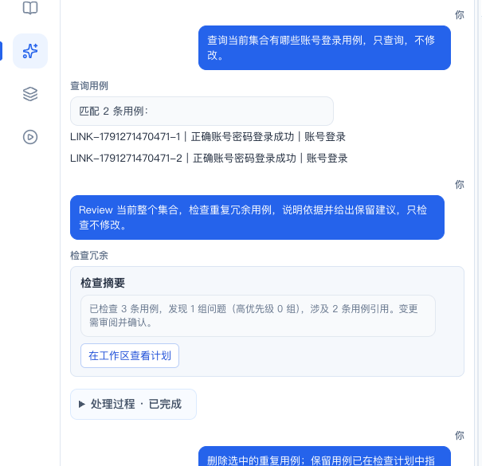
查询用例
用户表达
“查询当前集合的
账号登录用例”
限定当前集合
返回 2 条匹配结果
不产生写入
05
Notes:
讲解约 25 秒。现场可以发送这个只读请求。来源：真实 CASE_QUERY 响应和本次结果回放。截图左侧查询结果是历史验收结果，集合后续已发生变更。

Slide 6
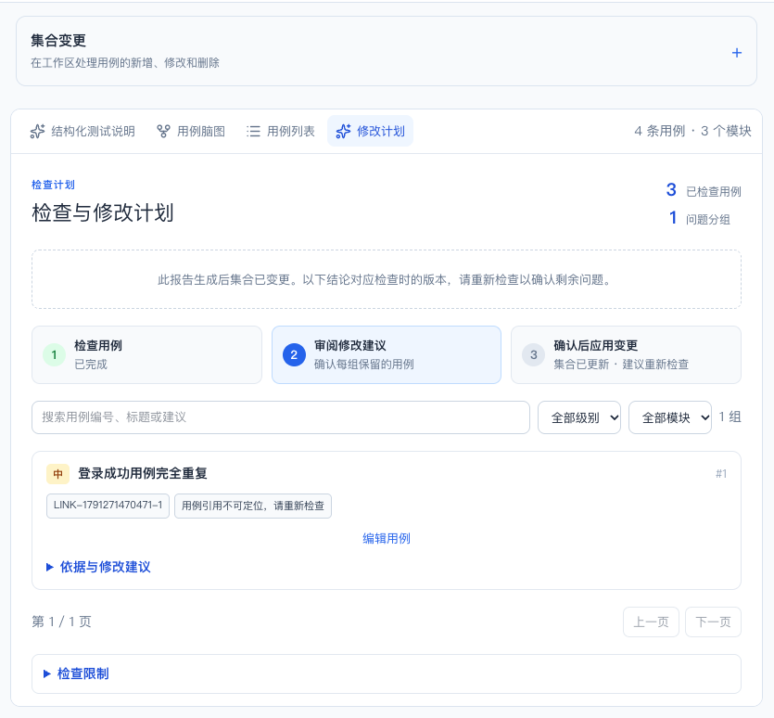
重复冗余检查
用户表达
“检查重复用例，
说明依据和保留建议”
聊天保留检查摘要
工作区展示分组与证据
点击编号定位脑图
06
Notes:
讲解约 45 秒。真实模型识别两条登录成功用例完全重复。展示当前历史报告的版本提示：该集合后来已经确认删除过一个重复用例。早先验收也证明 Review 保留项在切换脑图后仍保留。

Slide 7
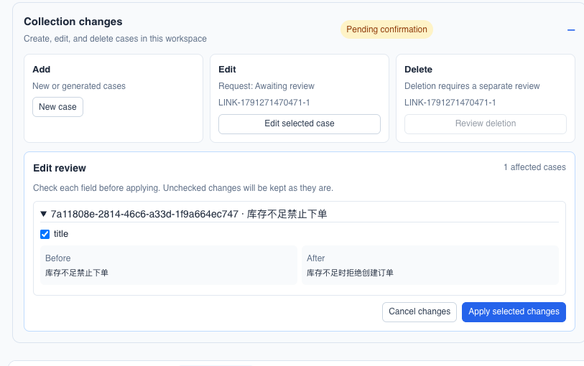
修改用例
用户表达
“修改选中用例的标题”
脑图选择明确目标
预览修改前后的字段
确认后创建新版本
07
Notes:
这是本轮真实修改待确认时保存的原始截图。标题修改确认后 revision_number 增加 1，其余用例不变。后台只应用勾选字段。来源：artifacts/real-workspace-acceptance/02-modify-review.png。

Slide 8
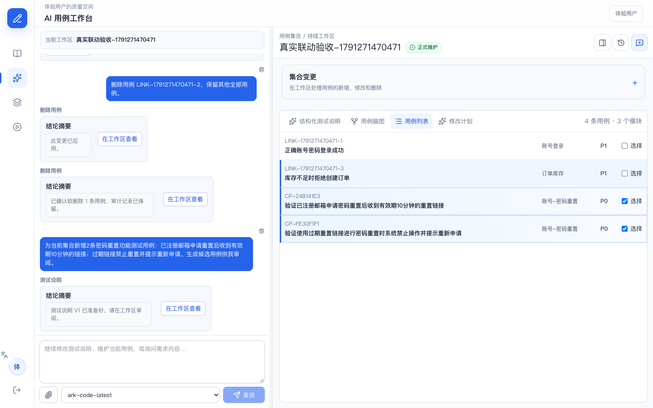
删除用例
用户表达
“删除指定重复用例，
保留其他用例”
先核对受影响清单
取消不会改变数据
确认后软删除并保留记录
08
Notes:
真实验收先取消一次删除，再重新提交并确认。取消前后均为 3 条，确认后为 2 条。截图为后续已增加候选后的结果回放，当前最终集合为 4 条。不要把截图最终 4 条解读为删除前数量。

Slide 9
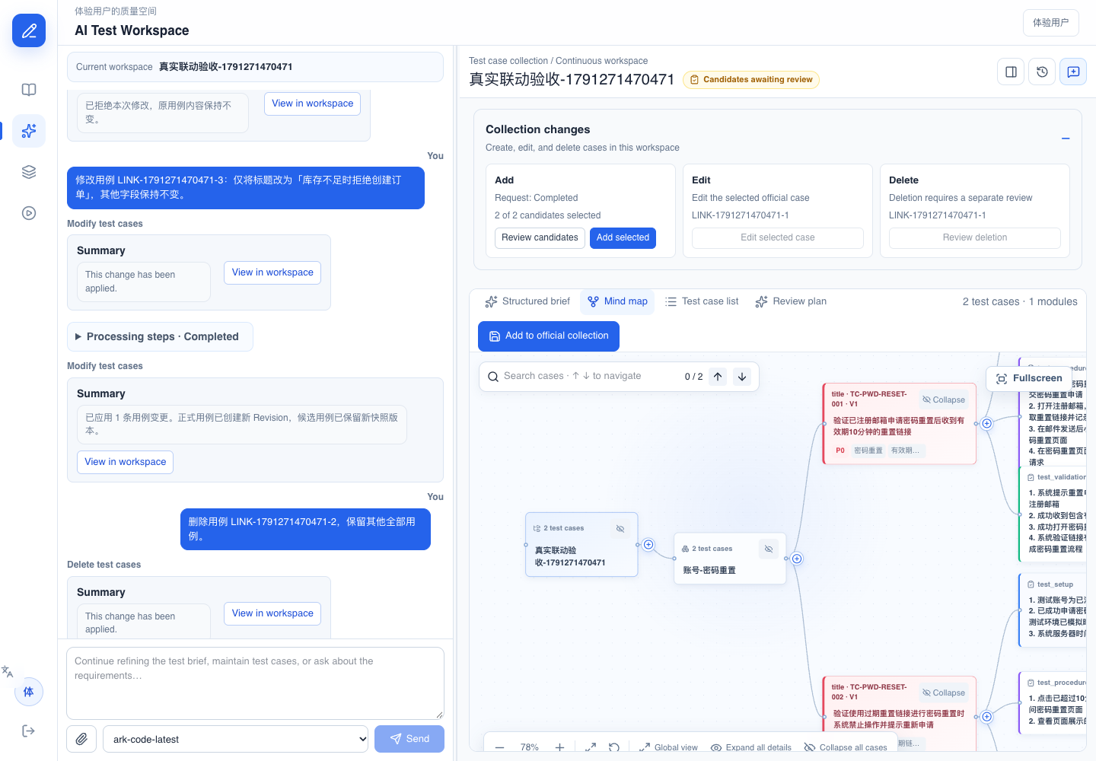
新增用例
用户表达
“新增两条
密码重置测试用例”
审阅结构化测试说明
生成候选后逐条检查
确认纳入正式集合
09
Notes:
本图为真实生成完成、尚未纳入时的截图。请求包含链接有效期 10 分钟、过期禁止重置两条需求。真实生成 2 条候选，确认前正式集合仍为 2 条，纳入后为 4 条。来源：03-candidate-review.png。

Slide 10
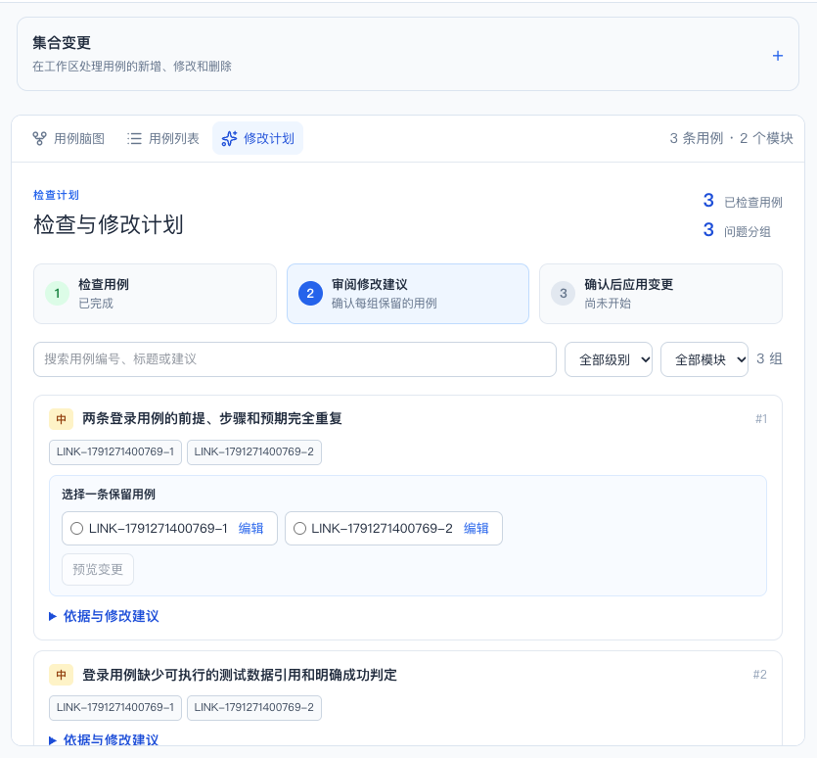
质量 Review
用户表达
“检查步骤和预期
是否清晰、可执行”
给出具体问题与依据
保留检查的版本语境
检查本身不修改资产
10
Notes:
来源：本次真实 CASE_REVIEW 流程与回放截图。与去重不同，这里关注步骤、预期、前提和可执行性。检查的建议可以作为下一轮明确修改请求的依据。

Slide 11
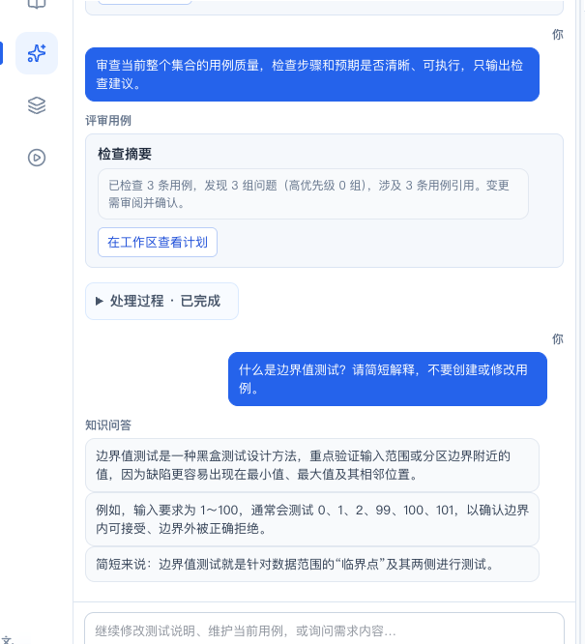
知识问答
用户表达
“什么是边界值测试？
请简短解释”
在对话区回答问题
不生成修改审阅单
正式集合保持不变
11
Notes:
来源：真实 KNOWLEDGE_QA 回复，验收比较了前后正式用例内容，保持一致。可作为现场稳定、耗时较短的演示意图。

Slide 12
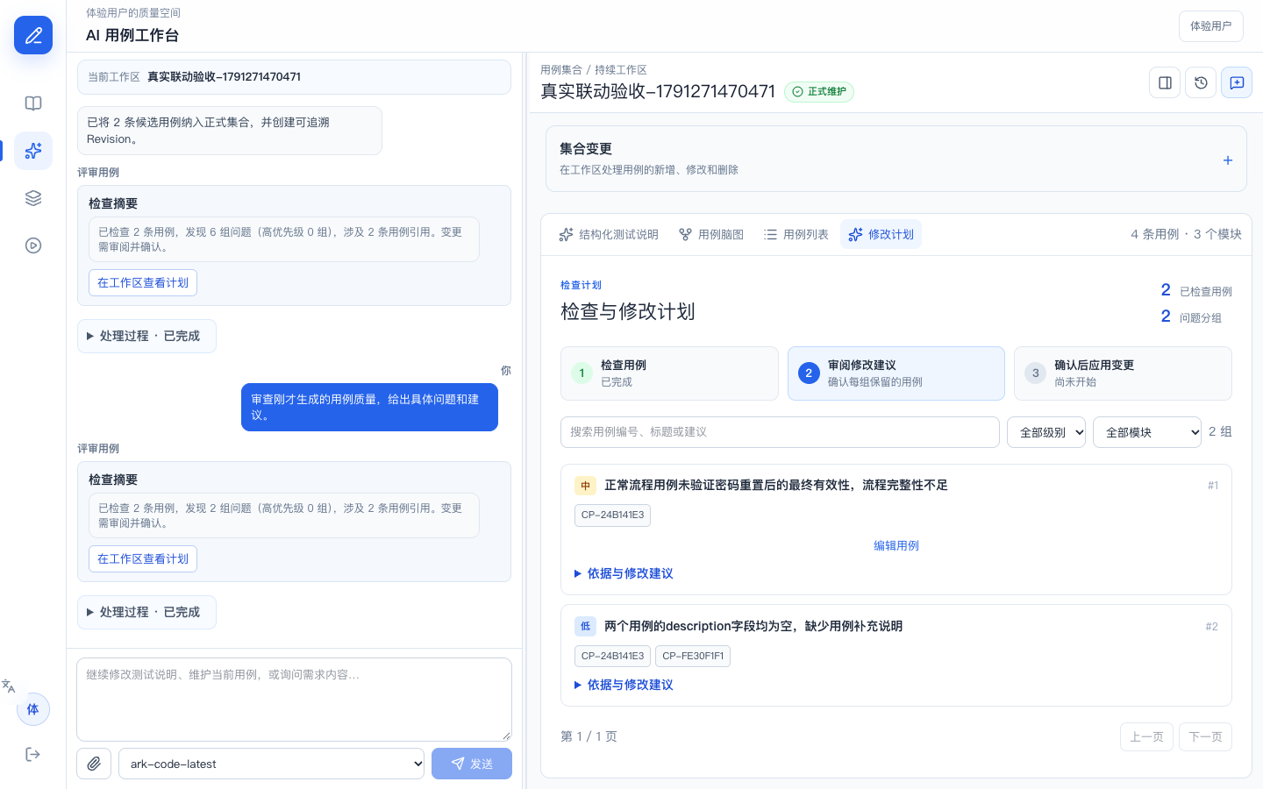
连续意图的用例引用
用户表达
生成候选并确认纳入，
继续 Review
后续检查读取正式版本
报告引用正式用例 ID
点击结果再次定位脑图
12
Notes:
真实生成后继续 Review 的初次验收发现候选引用未转正式引用。已修复 previous_result 优先使用 test_case_ids。随后使用同一后续操作参数、真实模型重新检查，并通过浏览器点击结果验证正式脑图定位。

Slide 13
真实验收结果与演示边界
独立集合的变化 | 正式用例数 | 核对结果
初始集合 | 3 | 含 1 组重复用例
确认删除后 | 2 | 其他用例未变化
确认纳入 2 条候选后 | 4 | 脑图及刷新结果一致
7 类意图通过真实验收
生成约 4 分 22 秒，曾触发备用模型
现场保留录播，避免长时间等待
大规模集合与重启恢复不在本轮复测范围
13
Notes:
证据：docs/acceptance-workspace-linkage-2026-10-06.md，artifacts/real-workspace-acceptance/result.json 与 linkage-followup.json。以下不是性能基准。4分22秒仅为本次候选生成阶段，测试说明阶段另有等待。未重新运行原始1001条大集合的完整模型生成。

Slide 14
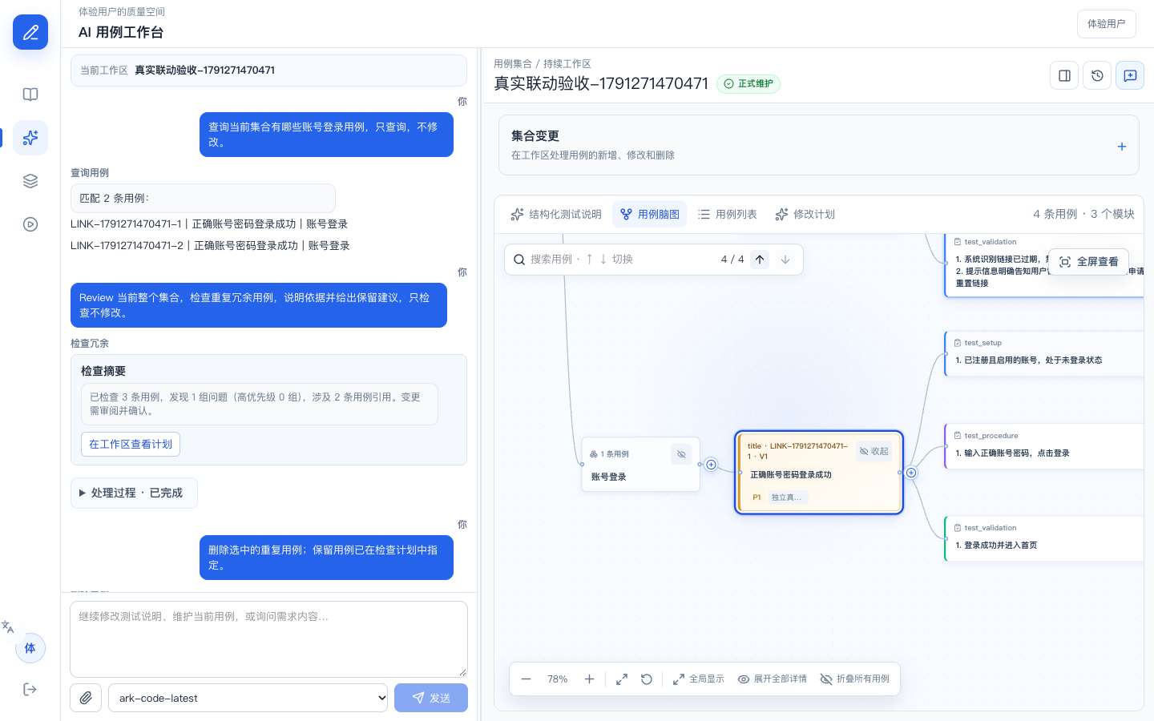
工作区实录
单击画面播放 / 无声字幕实录 / 可单独打开同目录 MP4
14
Notes:
本页内嵌 CasePilot_Demo.mp4，约88秒，静音，包含中文章节字幕。是当前真实系统对已完成验收结果的回放，没有重复执行增删改，也没有把等待压缩伪装成实时性能。若演示软件不支持内嵌视频，请播放同目录 MP4。

Slide 15
现场演示顺序
01 模型与工作区分工
02 查询、问答、Review 与脑图定位
03 字段差异、删除清单和确认边界
04 新增候选与连续意图的实录
约 10 分钟，优先展示用户如何完成任务
准备材料：独立演示集合、PPT、同目录视频、Demo 报告
15
Notes:
建议10分钟：1分钟说明模型与工作区分工；2分钟查询与问答；2分钟去重Review和定位脑图；2分钟展示修改/删除的确认边界；1.5分钟播放实录；1.5分钟介绍新增候选、连续意图和限制。更详细的逐字讲稿、提示词、备用流程见 Demo报告。所有写入操作使用独立演示集合，不在1001条正式验收集合上临时删除。

